Slide 1
BRIDGE CONSTRUCTION
RENEWABLE ENERGY

Slide 2
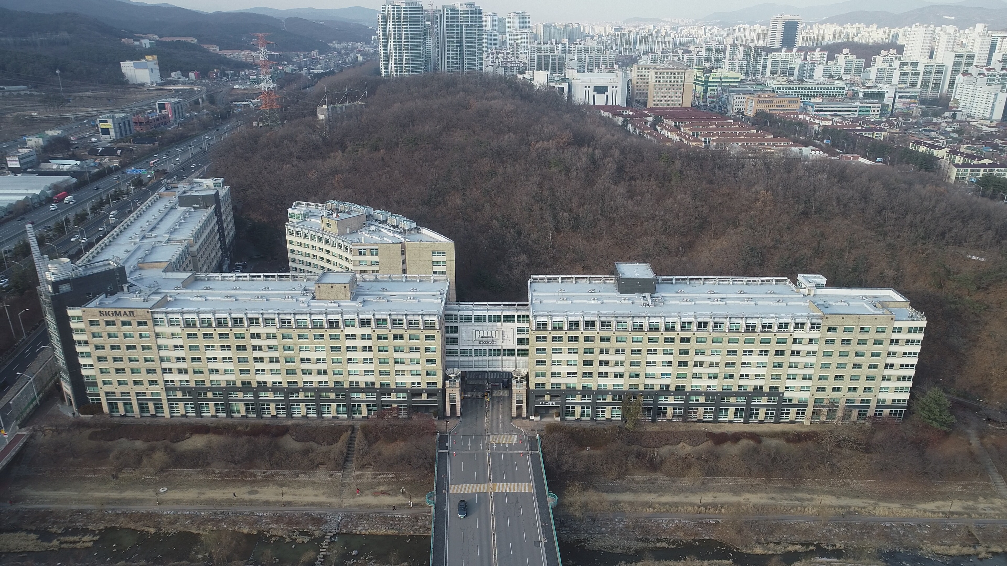
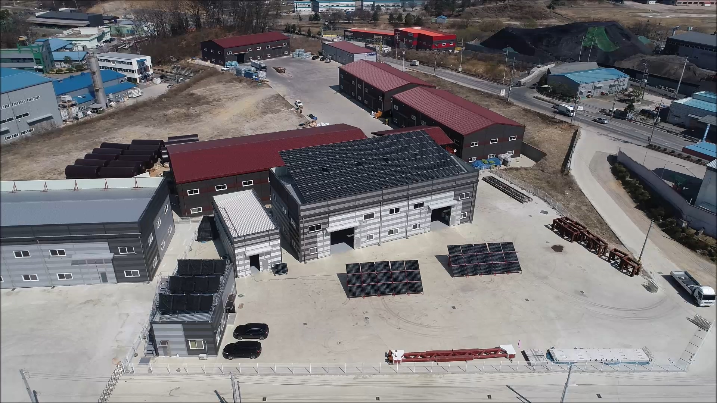
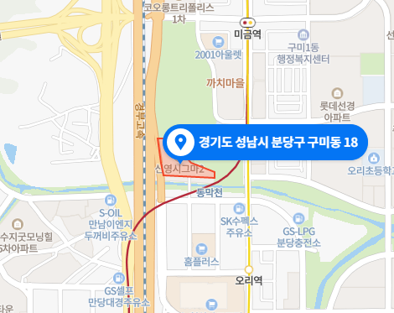
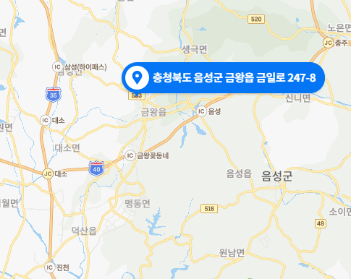
Head Office ( R &D Center)
R & BD Factory

Slide 3
연구 시설
스마트 건설 기술 연구
01.
02.
03.
프리팹 제작 설비
프리팹 품질관리 실험
계측 장비
콘크리트 프리팹 구조물과 구조 실험체 제작 시스템
스마트 건설 4, 6세부 프리팹 품질관리 기술 테스트 베드
3D Scanner / Drone
RTK / TS / 열화상카메라
04.
05.
06.
프리팹 바닥판과 거푸집
유압 반력 시스템
해체 콘크리트 재활용
실험용 프리팹 바닥판
가변 거푸집
구조물 경계 조건 모사
지반 반력 모사
고리 1호 원자력 발전소
해체 콘크리트 재활용 플랜트

Slide 4
연구 시설
신재생 에너지 기술 연구
01.
02.
03.
태양광 발전소 운영
Mobile Energy CUBE
Energy Storage System
연구소 지붕 활용 태양광 발전소와 O&M 시스템
이동과 설치가 편리한
모바일 태양광 발전소 개발
태양광 발전 전력
저장과 성능 실험
04.
05.
06.
증류식 정수 시스템
태양열 열병합 발전 시스템
태양열 집열 시스템
태양열을 열원으로
증류식 정수 생산
태양열을 이용한 열전소자 열전 발전 연구 시설
열전발전과 연구소 난방용 태양열 집열 시스템

Slide 5
Ongoing R & D
스마트 건설 기술 개발
1
2
3
4
스마트 건설 4세부
스마트 건설 6세부
바닥판 급속 교체
모듈러 교량
3차원 스캐닝 Point Cloud 분석을 이용한 프리팹 제작 공정의 실시간 품질관리 기술
[국토교통기술진흥원]
드론 영상의 Object Detection과 Deep Learning을 이용한 프리팹 시공 공정의 품질관리 기술
[국토교통기술진흥원]
고속도로 노후 바닥판 급속교체용 가변거푸집과 바닥판 이송 설치 시스템
[중기청&도로공사)
설계 후 주문 제작하는 교량 구조물을 선 제작 후 소요에 따라 조립 설치 가능한 표준 교량 개발
[도로연구원]

Slide 6
Ongoing R & D
신재생 에너지 기술 개발
1
2
3
4
모바일 에너지 큐브
증류식 정수 장치
중단열 PC 외장재
해체 콘크리트 재활용
고정식 태양광 발전의 단점을 보완하여 이동 설치가 편리한 독립분산형 태양광 발전 모듈
[에너지기술평가원]
태양열 집열로 오수를 증류하여 식수 부족 지역에 정수를 공급하는 장치
[과기정통부&베트남]
단열성능 높은 콘크리트 샌드위치 패널을 개발하여 건축물 외벽 자재로 활용
[에너지기술평가원&KICT]
원자력 발전소 해체 시 발생하는 콘크리트의 미분말을 분리하여 재활용하는 기술
[에너지기술평가원&KICT]

Slide 7
1
Smart Mobile Factory
01
어느 곳에서나 원하는 크기와 형상의 콘크리트 구조물을 제작하고 시공 가능한 로보틱 프리팹 3D 프린팅 팩토리
2
고속도로 대공간 태양광 발전소
02
고강성 경량 CFT 구조물을 이용하여 도로와 유휴부지 상부 공간을 이용한 대공간 태양광 발전소
Planning
R & D
3
프리팹 제작-시공-유지관리 플랫폼 개발
03
3D 스캐너의 Point Cloud와 드론 영상 Object Detection을 Deep Learning하여 도로구조물 제작-시공-유지관리 품질검사 플랫폼 구축
4
고내구성 스마트 전신주 개발
04
한국전력 전신주(전국 1000만개) 내구성의 비접촉 점검 기술과 내부 강선의 실시간 응력 상태 모니터링 장비 개발
5
원전 해체 연구소 실증 기술 개발
05
해체 원자력 발전소에서 발생하는 비방사화 콘크리트를 안전하게 파쇄 분류하여 재활용하는 플랜트 개발

Slide 8
BRICON BUSINESS PLAN
Briconer’s Goal
4th.건설업 이미지 혁신 포럼
2nd.스마트 모바일 팩토리
첨단 기술을 집약한 건설산업의 구시대적 프레임을 바꾸기 위하여, 보이는 이미지와 보이지 않는 이미지의 혁신 캠페인 시도
원하는 곳에서 다양한 크기와 형상의 콘크리트
구조물을 생산하는 프리팹 3D 프린팅 설비
Last.프리팹 건설 플랫폼
프리팹 모듈의 설계, 제작, 시공, 품질관리에 필요한 인력, 시설, 장비, 자재 등의 관련 정보를 수집하고 중개하는 공유 플랫폼
1st.도로구조물 프리팹 제작 시공 기술
3rd.신재생 에너지 기술과 융합
교량 바닥판, 교각, 거더 프리팹 제작 기술 개발 완료. 기타 도로구조물 확대 적용 시도 중, 제작-시공-유지관리 품질 검사 기술 개발 중
도로와 유휴부지 상부 공간을 활용하여
분산독립형 태양광 발전소 건설

Slide 9
Briconer’s MISSION
www.ebricon.com
가치
기술과 서비스 혁신을 통해 가치를 창출하고 회사를 성장시킵니다.
회사는 직원과 그 가족의 행복을 위한 수단이 되어야 합니다.
회사와 직원은 우리가 속한 세상의 행복에 공헌해야 합니다.
미래
세계 최고 수준의 도로 구조물 프리팹 모듈화 건설 기술
신재생 에너지 융합 프리팹 건설 플랫폼
행복한 회사 : 최대급여, 최상복지, 최대여가, 배려
전략
새로운 기술과 혁신 비즈니스의 결합
창조적 연구와 파괴적 혁신 비즈니스 모델 개발
사업의 목표와 과정은 항상 선해야 한다

